Slide 1
Análisis y Visualización de Datos
Clase 1
Conceptos de Probabilidades
Docentes : Soledad Palacios (UNLP)
Milagro Teruel (UNC)

Slide 2
¿De qué hablamos cuando decimos que algo es probable?
La Teoría de Probabilidades estudia los llamados experimentos aleatorios.
Un experimento aleatorio tiene las siguientes características:
1- Se lo puede repetir bajo las mismas condiciones tantas veces como se desee.
2- No se puede predecir con exactitud el resultado de dicho experimento, pero se puede decir cuáles son los posibles resultados del mismo.
Notes:
Esto serìa lo idea, pero en la práctica tratamos de que se aproximen lo más posible.

Slide 3
¿De qué hablamos cuando decimos que algo es probable?
3- A medida que el experimento se repite, los resultados individuales parecen ocurrir en forma caprichosa. Pero si el experimento se repite un gran número de veces, y registramos la proporción de veces que ocurre un determinado resultado, veremos que esa proporción tiende a estabilizarse en un valor determinado a medida que aumenta el número de veces que se repite el experimento.
“No pretendamos que las cosas cambien si siempre hacemos lo mismo”
Albert Einstein

Slide 4
¿Ejemplos?
a) tirar un dado y observar el número en la cara de arriba.
b) El pronóstico meteorológico
En los experimentos no aleatorios o deterministas se puede predecir con exactitud el resultado del experimento, es decir, las condiciones en las que se verifica un experimento determinan el resultado del mismo

Slide 5
¿Ejemplos?
A veces sucede que un experimento no es aleatorio estrictamente, pero resulta mucho más sencillo estudiarlo como si fuera aleatorio
Velocidad de rotación
¿Qué variables deberíamos conocer con anterioridad para predecir de qué lado cae la moneda?
Velocidad de traslación
Elasticidad del piso

Slide 6
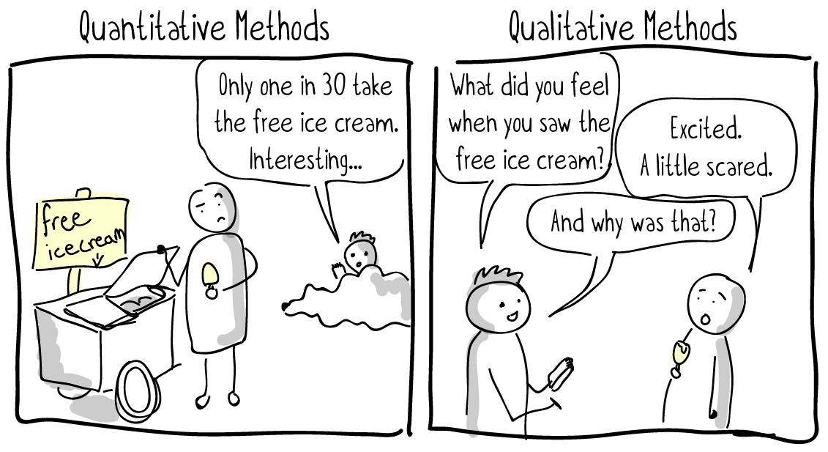
Tipos de datos
Credit: A crash course in UX design research

Slide 7
Tipos de datos
-Numéricos (discretos y continuos)
-Categóricos
-Ordinales
Los datos no son más que observaciones del mundo en que vivimos, por tanto, los mismos pueden venir en diferentes formas, no solo numérica.
Veamos un dataset y analicemos qué tipos de datos se presentan...

Slide 8
Datos Cuantitativos
Los datos cuantitativos son datos que miden o calculan un algo para llegar a un punto en su investigación. Estos datos nos dicen a través de números una explicación para alguna tendencia o resultados de algún experimento.
Con los datos cuantitativos, se puede hacer todo tipo de tareas de procesamiento de datos numéricos, tales como sumarlos, calcular promedios, o medir su variabilidad.

Slide 9
Datos Cuantitativos
Los datos discretos solo van a poder asumir un valor de una lista de números específicos.
Representan ítems que pueden ser contados; todos sus posibles valores pueden ser listados.
Suele ser relativamente fácil trabajar con este tipo de dato.
Ejemplo: medir la característica cantidad de hijos.
Los datos continuos representan mediciones; sus posibles valores no pueden ser contados y sólo pueden ser descritos usando intervalos en la recta de los números reales.
Ejemplo: medir el tamaño del fémur del bebé en una ecografía.

Slide 10
Datos Cualitativos o Categóricos
Si los datos nos dicen en cual de determinadas categorías no numéricas nuestros ítems van a caer, entonces estamos hablando de datos cualitativos o categóricos; ya que los mismos van a representar determinada cualidad que los ítems poseen

Slide 11
Datos Ordinales
Una categoría intermedia entre los dos tipos de datos anteriores, son los datos ordinales. En este tipo de datos, va a existir un orden significativo, vamos a poder clasificar un primero, segundo, tercero, etc. es decir, que podemos establecer un ranking para estos datos, el cual posiblemente luego tenga un rol importante en la etapa de análisis. Los datos se dividen en categorías, pero los números colocados en cada categoría tienen un significado.
Ej . Por ejemplo, la calificación de un restaurante en una escala de 0 (bajo) a 5 (más alta) estrellas representa datos ordinales. Los datos ordinales son a menudo tratados como datos categóricos, en el sentido que se suelen agrupar y ordenar. Sin embargo, a diferencia de los datos categóricos, los números sí tienen un significado matemático.

Slide 12
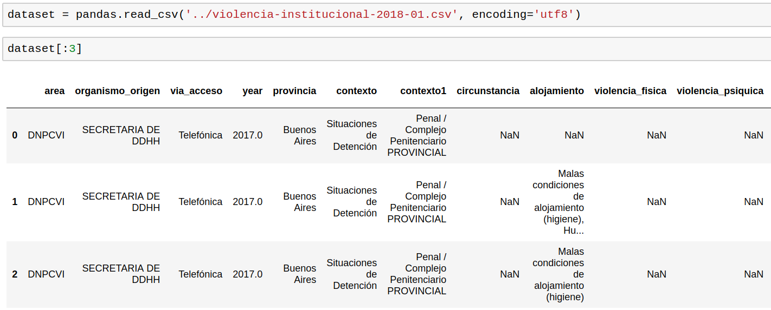
Leemos el dataset
Datos categóricos - Ordinales?

Slide 13
Leemos el dataset
Datos numéricos - Continuos o discretos?

Slide 14
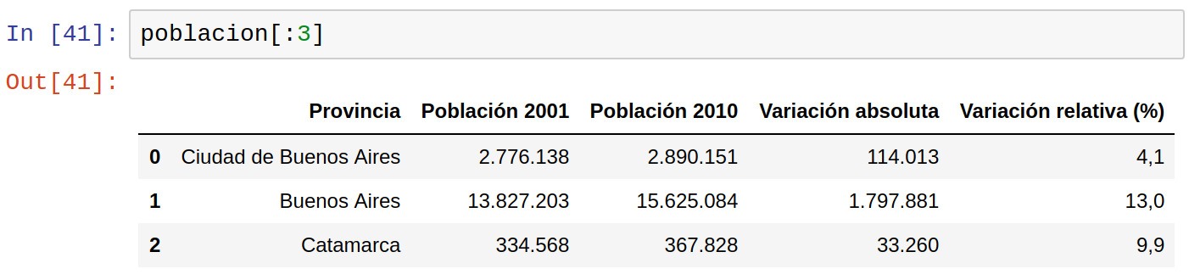
Leemos el dataset
Datos categóricos
Datos numéricos
Discretos
Datos numéricos
Continuos
Notes:
En algunos casos, podemos tratar los datos discretos como si fueran continuos, o discretizar los datos continuos según nos convenga.

Slide 15
El Espacio Muestral
El conjunto de todos los resultados posibles de un experimento aleatorio es el espacio muestral. Al espacio muestral lo anotamos con la letra S.
1- La elección de S no es única, depende de lo que se quiera observar del experimento aleatorio.
2- El espacio muestral puede ser un conjunto finito, o infinito. A su vez si es infinito puede ser infinito numerable o no numerable.

Slide 16
Que implican los infinitos?
Los conjuntos infinitos tienen propiedades muy especiales, pero, entre otras, la que atenta contra la intuición es que un subconjunto “más pequeño”, “incluido” dentro de un conjunto, puede contener el mismo número de elementos que el todo.
Ejemplos de conjuntos infinitos numerables
los números naturales: no sabemos cuántos hay (sabemos que son infinitos pero infinito no es un numero), aunque podemos decir cuantos naturales hay entre un numero natural y otro
Hay variables aleatorias cuyo rango son todos los números reales de un intervalo dado, (es decir es un conjunto infinito no numerable). Ejemplos de variables continuas podrían ser
X: “tiempo que tarda en llegar un colectivo a una parada”
Y: “tiempo de vida de un fusible”

Slide 17
El espacio Muestral
a) Si ε : tirar un dado y observar el número en la cara de arriba, entonces podemos tomar como espacio muestral a S = { 1 , 2 , 3 , 4 , 5 , 6 }
b) Si ε : tirar una moneda, entonces S = { c , s }
c) Si ε : lanzar una moneda tres veces y contar el número total de caras obtenidas entonces podemos considerar S = { 0 , 1 , 2 , 3 }

Slide 18
El espacio Muestral
d) Si ε : lanzar una moneda tres veces y observar la sucesión de caras y cecas obtenidas, entonces S = { ( c , c , c ) ; ( c , c , s ); ( c , s , c ); ( s , c , c ); ( c , s , s ); ( s , s , c ); ( c , s , c ); ( s , s , s ) }
e) Si ε : tirar un dado las veces necesarias hasta que sale un 6 por primera vez, y contar el número de tiros realizados, entonces S = { 1 , 2 , 3 , 4 ,..... } = N , donde N es el conjunto de los números naturales.
f) Si ε : medir el tiempo de vida de una lamparita eléctrica, entonces S = { t ∈ R , t ≥ 0 } donde R es el conjunto de los números reales.

Slide 19
Variables Aleatorias
En muchas situaciones experimentales se quiere asignar un número real a cada uno de los elementos del espacio muestral.
Definición: Sea ε un experimento aleatorio y S un espacio muestral asociado a él. Una variable aleatoria es una función que asigna a cada elemento de S un número real.
Notación: se anota a una variable aleatoria con letras mayúsculas X, Y, Z, W,...

Slide 20
Rango o recorrido
Dada una v.a. X a su imagen se la anota R _{X} y se la denomina rango o recorrido de X
Las variables aleatorias se clasifican según su rango.
Sea X es una v.a. con rango R _{X} . Si R _{X} es un conjunto finito o infinito numerable entonces se dice que X es una v.a. discreta . Si R_{X}es un conjunto infinito no numerable entonces X es una v.a. continua.
El rango R_{X} es considerado un nuevo espacio muestral , y sus subconjuntos son eventos .

Slide 21
Ejemplos de v.a.
1- Se tira una moneda tres veces
Sea X la v.a. X: “número de caras obtenidas luego de los tres tiros”
Si tomamos como espacio muestral
S = {( c , c , c ); ( c , c , s ); ( c , s , c ); ( s , c , c ); ( c , s , s ); ( s , s , c ); ( s , c , s ); ( s , s , s )}
entonces
X (( c , c , c )) = 3
X (( c , c , s )) = X (( s , c , c )) = X (( c , s , c )) = 2
X (( c , s , s )) = X (( s , c , s )) = X (( s , s , c )) = 1
X (( s , s , s )) = 0
La imagen de esta función es el conjunto { 0 , 1 , 2 , 3 }

Slide 22
Análisis
Sea X la v.a. X: “número de caras obtenidas luego de los tres tiros”
( c , c , c )
( c , c , s )
( c , s , c )
( s , c , c )
( c , s , s )
( s , s , c )
( s , c , s )
( s , s , s )
0
1
2
3
S
R_{X}

Slide 23
Más Ejemplos
2- Se tira un dado tantas veces como sean necesarias hasta que sale el número 1 por primera vez. Podemos simbolizar el espacio muestral de la siguiente manera S = { 1 , 01 , 001 , 0001 , K } ,por ejemplo 001 simboliza el resultado que en los dos primeros tiros no salió el número 1 y en el tercer tiro salió el 1.
Sea Y la v.a. Y: “número de tiros necesarios hasta que sale el 1 por primera vez”
Entonces R Y = { 1 , 2 , 3 , 4 , K } , es decir el rango de Y es el conjunto de los números naturales.
3- En el interior de un círculo de radio r y centro el origen de coordenadas, se elige un punto al azar.
Tomamos como espacio muestral a S = ( x , y ), x ² + y ² ≤ r ² . Aquí S es infinito no numerable
Definimos la v.a. Z: “distancia del punto elegido al origen”
Entonces R Z = { z ; 0 ≤ z ≤ r }

Slide 24
Variables aleatorias discretas
La función p (x) que antes se definió, se llama función de probabilidad o de frecuencia de la v.a. X .
El conjunto de pares ( x_{i} , p ( x_{i} )) i = 1 , 2 ,... es la distribución de probabilidad de X.
La distribución de probabilidad de una variable aleatoria describe teóricamente la forma en que varían los resultados de un experimento aleatorio. Intuitivamente se trataría de una lista de los resultados posibles de un experimento con las probabilidades que se esperarían ver asociadas con cada resultado

Slide 25
Ejemplos de v.a. discretas y su fdp
Se tira una moneda normal tres veces, sea la v.a. X: “número de caras obtenidas”
Entonces R X = { 0 , 1 , 2 , 3 }
Para hallar la distribución de probabilidad de X supongamos que la probabilidad de salir cara es 1⁄2
Entonces, escribamos su fdp pensando en el espacio muestral
P ( X = 0 ) = P ( { ( s , s , s ) } ) = 1/8
P ( X = 1 ) = P( { ( c , s, s ) ; ( s, c, s ) ; ( s, s, c) } )= 3/8
P ( X = 2 ) = P ( { ( c , c , s ) ; ( s , c , c ) ; ( c , s , c ) } ) = 3/8
P ( X = 3 ) = P ( { ( c , c , c ) } ) = 1/8
Se puede presentar la distribución de probabilidad de X en una tabla de la siguiente forma
0 | 1 | 2 | 3
1/8 | 3/8 | 3/8 | 1/8

Slide 26
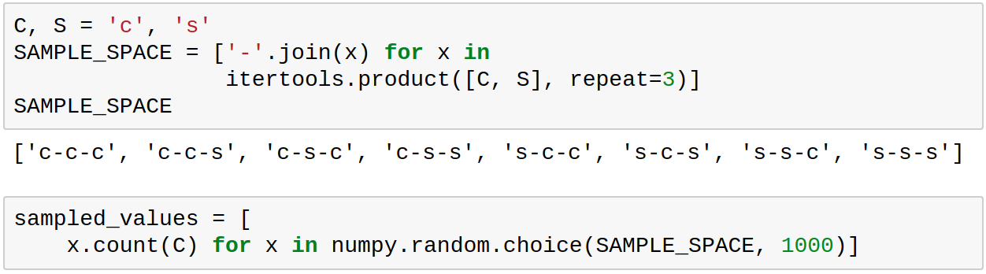
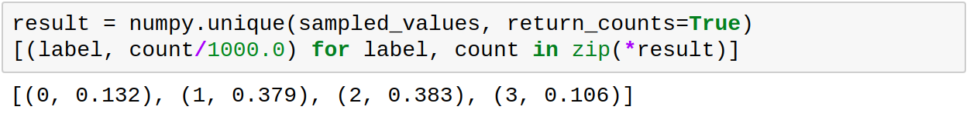
¿Cómo computarlo a partir de una muestra?
Notes:
La

Slide 27
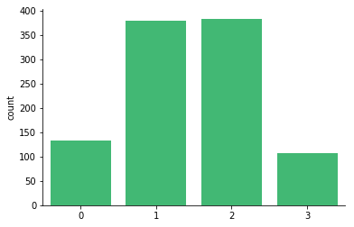
¿Cómo computarlo a partir de una muestra?
Notes:
La

Slide 28
¿Cómo computarlo a partir de una muestra?
Utilizando el mismo dataset que vimos antes, queremos calcular la fdp de la v.a. area

Slide 29
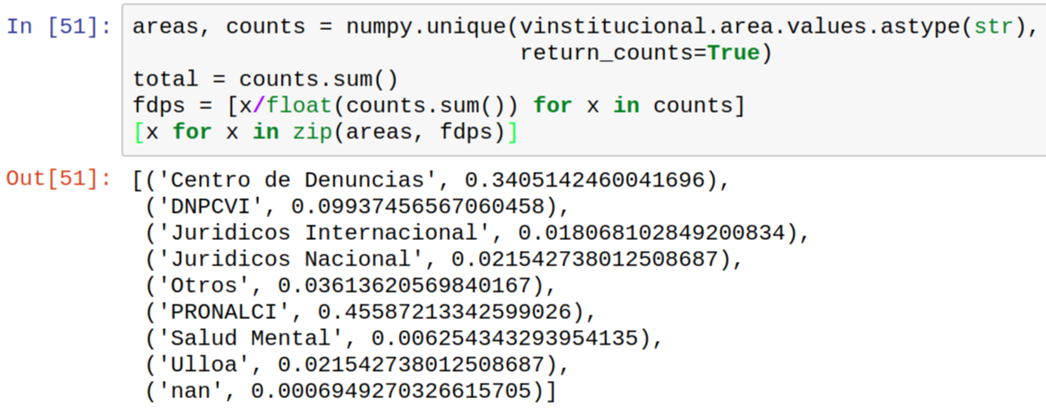
¿Cómo computarlo a partir de una muestra?
Utilizando el mismo dataset que vimos antes, queremos calcular la fdp de la v.a. area

Slide 30
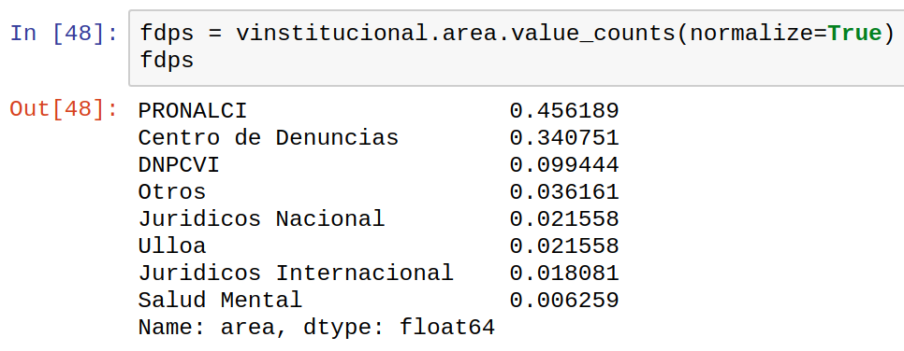
¿Cómo computarlo a partir de una muestra?
Utilizando el mismo dataset que vimos antes, queremos calcular la fdp de la v.a. area
Pandas tiene funciones que nos evitan tener que hacer los cálculos a mano

Slide 31
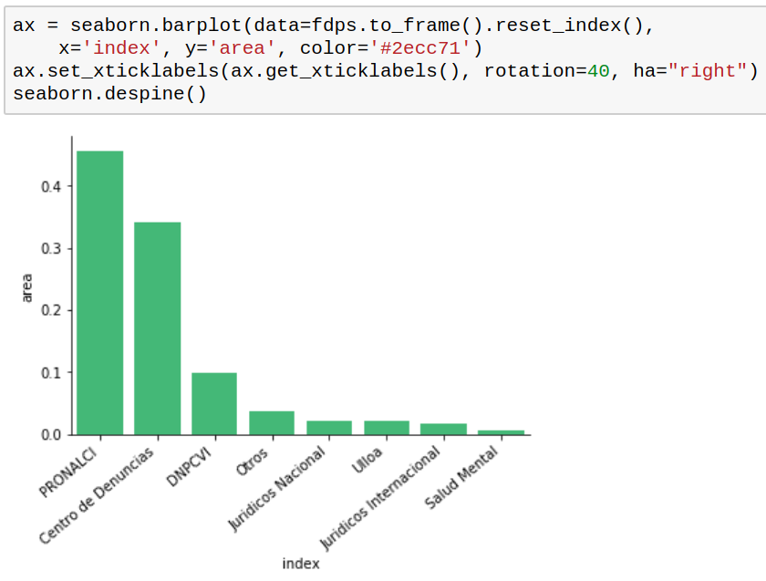
¿Cómo computarlo automáticamente?

Slide 32
Probabilidad Condicional
Supongamos el experimento aleatorio de extraer al azar sin reemplazo dos bolillas de una urna que contiene 7 bolillas rojas y 3 blancas.
Consideramos los eventos
A: “la primer bolilla extraída es blanca”
B: “la segunda bolilla extraída es blanca”.

Slide 33
Probabilidad Condicional
Calculamos la p(A) = 3 / 10
calculamos p (B)... aunque ahora ya no es tan directo.
¿Que cambió?
Podemos calcular la probabilidad de B sabiendo que A ocurrió :es igual a 2/9, ya que si A ocurrió, entonces en la urna quedaron 9 bolillas de las cuales 2 son blancas. La probabilidad anterior la anotamos P ( B / A ) y se lee:
“probabilidad condicional de B dado A. Es decir
P ( B / A ) = 2/9”

Slide 34
Teorema de la multiplicación
Si A y B son dos eventos entonces
P ( B / A ) = P ( A ∩ B ) * P ( A )
entonces
P ( A ∩ B ) = P ( A / B ) * P( B )
si P ( A ) ≠ 0
Análogamente
P ( A ∩ B ) = P ( A / B ) * P( B )
si P ( B ) ≠ 0
Si A 1 , A 2 , A 3 son tres eventos entonces
P ( A 1 ∩ A 2 ∩ A 3 ) = P ( A 1 ) P ( A 2 / A 1 ) P ( A 3 / A 1 ∩ A 2 )
Se lee como la probabilidad que pase A1 y A2 y A3 es igual a la probabilidad que ocurra A1 por la probabilidad que ocurra A2 dado que ocurrió A1 por la probabilidad que ocurra A3 dado que ocurrieron A1 y A2

Slide 35
Ejemplos
Una clase tiene 12 niños y 4 niñas. Si se escogen tres estudiantes de la clase al azar, ¿cuál es la
probabilidad de que sean todos niños?
Solución:
Anotamos A i : “el i-ésimo estudiante elegido es un niño” i = 1,2,3
Entonces la probabilidad pedida es
P ( A 1 ∩ A 2 ∩ A 3 ) = P ( A 1 ) P ( A 2 / A 1 ) P ( A 3 / A 1 ∩ A 2 ) = 12/16 * 11/15 * 10/14

Slide 36
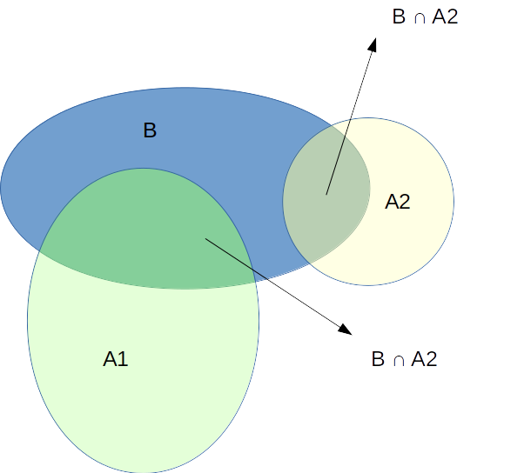
Teorema de la probabilidad total
Sean A 1 , A 2 ,..., A n eventos de un espacio muestral S que cumplen:
a) A 1 ∪ A 2 ∪ ... ∪ A n = S
b) A i ∩ A j = ∅ si i ≠ j
c) P ( A i ) > 0 ∀ i = 1 , 2 ,..., n Se dice que A 1 , A 2 ,..., A n forman una partición de S Entonces para cualquier evento B de S
P ( B ) = P ( B / A 1 ) P ( A 1 ) + P ( B / A 2 ) P ( A 2 ) + ... + P ( B / A n ) P ( A n )

Slide 37
Ejemplo
Tres máquinas A, B, y C producen respectivamente 60%, 30% y 10% del número total de artículos
de una fábrica. Los porcentajes de desperfectos de producción de estas máquinas son respectiva-
mente 2%, 3% y 4%. Se selecciona un artículo al azar
¿Cuál es la probabilidad de que sea defectuoso?

Slide 38
Solución
Sean los eventos:
A: “el artículo seleccionado fue producido por la máquina A”
B: “el artículo seleccionado fue producido por la máquina B”
C: “el artículo seleccionado fue producido por la máquina C”
D: “el artículo seleccionado es defectuoso”
Los datos que tenemos son los siguientes
P ( A ) = 0 . 6
P ( B ) = 0 . 3
P ( C ) = 0 . 1
P ( D / A ) = 0 . 02
P ( D / B ) = 0 . 03
P ( D / C ) = 0 . 04
Se pide hallar la P (D ) .
Se aplica el teorema de la probabilidad total tomando como partición de S a los eventos A, B y
C.
Entonces
P ( D ) = P ( D / A ) P ( A ) + P ( D / B ) P ( B ) + P ( D / C ) P ( C ) = 0 . 02 × 0 . 6 + 0 . 03 × 0 . 3 + 0 . 04 × 0 . 1

Slide 39
y finalmente aparece Bayes
De simple, la teoría resulta casi ridícula. Ayuda a la gente a evaluar sus ideas iniciales, actualizarlas y modificarlas con nueva información y a tomar mejores decisiones. En resumen, la regla de Bayes es muy breve y sencilla:
Creencias iniciales + datos objetivos recientes
=
Una nueva creencia mejorada.

Slide 40
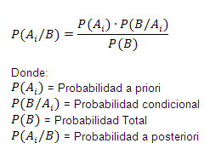
Teorema de Bayes
Sean A 1 , A 2 ,..., A n eventos de un espacio muestral S que cumplen:
a) A 1 ∪ A 2 ∪ ... ∪ A n = S b) A i ∩ A j = ∅ si i ≠ j c) P ( A i ) > 0 ∀ i = 1 , 2 ,..., n
Entonces para cualquier evento B de S tal que P ( B ) > 0

Slide 41
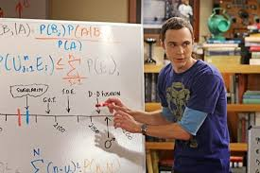
Aplicaciones

Slide 42
Aplicaciones
filtrar correo basura,
evaluar riesgos médicos o de otro tipo,
buscar las páginas que nos interesan en Internet y descubrir lo que quizás nos interesaría comprar, basándonos en lo que hemos buscado en el pasado.
el ejército lo usa para mejorar las imágenes generadas durante el vuelo de los drones,
los médicos, para mejorar nuestras resonancias magnéticas y estudios PET.
Se utiliza en Wall Street,
en astronomía
en física,
en traducción automática de lenguas extranjeras,
genética
bioinformática.

Slide 43
Ejemplos
2- Se nos dan tres urnas como sigue:
Una urna 1 contiene 3 bolas rojas y 5 blancas.
Una urna 2 contiene 2 bolas rojas y 1 blanca.
Una urna 3 contiene 2 bolas rojas y 3 blancas
Se selecciona una urna al azar y se saca una bola de la urna. Si la bola es roja, ¿cuál es la probabilidad de que proceda de la urna 1?
P ( A 1 / B ) = P ( A 1 ∩ B ) = P ( B / A 1 ) P ( A 1 )
P ( B ) P ( B / A 1 ) P ( A 1 ) + P ( B / A 2 ) P ( A 2 ) + P ( B / A 3 ) P ( A 3 )
Anotamos quien es cada una y haciendo un poco de álgebra….

Slide 44
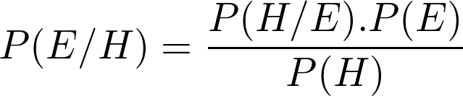
Teorema de Bayes
Con la Fórmula de Bayes , lo que se hace precisamente es calcular la probabilidad a posteriori dado que se ha presentado una evidencia, P (H/E) , a partir de la probabilidad a priori P(H) y de una probabilidad que normalmente es más fácil conocer,
P(E/H), que es la probabilidad de la evidencia E si la hipótesis H es cierta y se conoce como verosimilitud , ya que representa lo verosímil o creíble que sería la evidencia E que hemos, efectivamente, observado, si la hipótesis H fuese cierta.

Slide 45
Teorema de Bayes
Esta manera de razonar de la inferencia bayesiana, radicalmente diferente a la inferencia clásica o frecuentista (que desdeña en lo formal toda información previa de la realidad que examina), es sin embargo muy cercana al modo de proceder cotidiano, e inductivo. Debe subrayarse que esta metodología, a diferencia del enfoque frecuentista, no tiene como finalidad producir una conclusión dicotómica (significación o no significación, rechazo o aceptación, etc.) sino que cualquier información empírica, combinada con el conocimiento que ya se tenga del problema que se estudia, "actualiza" dicho conocimiento, y la trascendencia de dicha visión actualizada no depende de una regla mecánica.

Slide 46
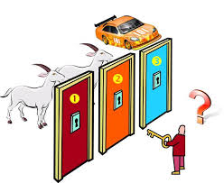
El problema de Monty Hall
El problema de Monty Hall
El concursante debe elegir una puerta entre tres (todas cerradas); el premio consiste en llevarse lo que se encuentra detrás de la elegida. Se sabe con certeza que tras una de ellas se oculta un automóvil, y tras las otras dos hay cabras. Una vez que el concursante haya elegido una puerta y comunicado su elección a los presentes, el presentador, que sabe lo que hay detrás de cada puerta, abrirá una de las otras dos en la que haya una cabra. A continuación, le da la opción al concursante de cambiar, si lo desea, de puerta (tiene dos opciones). ¿Debe el concursante mantener su elección original o escoger la otra puerta? ¿Hay alguna diferencia?

Slide 47
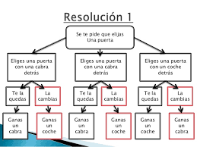
Monty Hall

Slide 48
Ejemplo con Ensembles
A
B
C
90%
80%
85%
??
Se cuenta con tres clasificadores A, B y C, cada uno con la probabilidad de clasificación correcta mostrada en la imagen. A cada clasificador se le provee como entrada una imagen y como salida devuelve si la imagen contiene una cara humana o no. Como respuesta final, tomamos la clasificación mayoritaria.
Problema:
Calcular la probabilidad de éxito de los tres clasificadores en conjunto.
Calcular la probabilidad de éxito suponiendo que sólo lel clasificador C le haya dado que es una cara humana. Como dato adicional tendremos que de 3000 caras 250 devolvieron un resultado erróneo

Slide 49
Independencia
Dados dos eventos A y B , puede ocurrir que P ( B / A ) y P ( B ) sean diferentes, eso significa que
saber que A ocurrió modifica la probabilidad de ocurrencia de B
Entonces, dos eventos A y B son independientes si P ( B / A ) = P ( B ) , y son dependientes de otro
modo
Notar que por el teorema de la multiplicación P ( A ∩ B ) = P ( B / A ) P ( A ) si P ( A ) > 0
Entonces A y B son independientes ⇒ P ( A ∩ B ) = P ( B / A ) P ( A ) = P ( B ) P ( A )

Slide 50
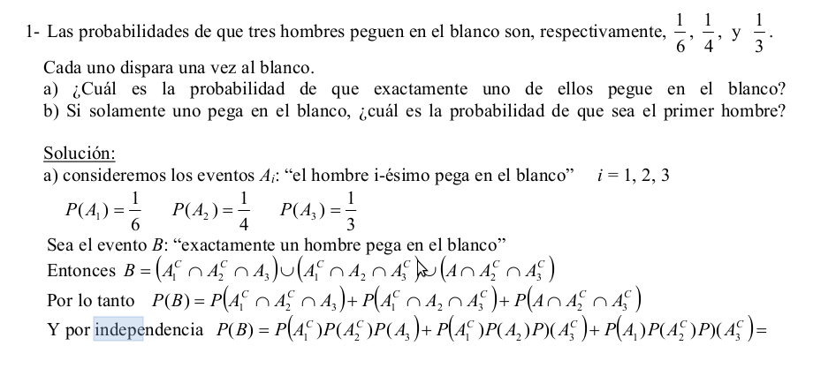
Ejemplo de independencia

Slide 51
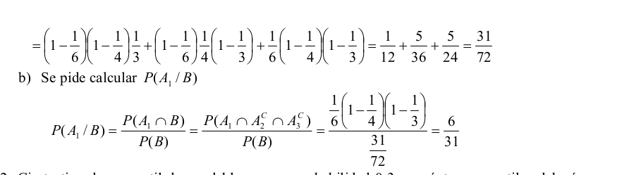
Continuación

Slide 52
Conclusiones sobre independencia
Dos (o más) eventos son independientes si la ocurrencia de un evento no cambia la probabilidad de que otro evento ocurra. Existen dos tipos de situaciones cuando esto sucede: 1) Cuando la acción aleatoria no elimina un resultado (como al lanzar un dado o una moneda varias veces, o realizar acciones aleatorias que no tienen conexión una con otra como sacar una carta y luego lanzar un dado); y 2) cuando la acción aleatoria sí elimina un resultado posible, pero el resultado es reemplazado antes de que la acción vuelva a suceder (como sacar una carta y devolverla al mazo). Cuando los eventos son independientes, la probabilidad de que todos ocurran es igual a la multiplicación de las probabilidades de que ocurran los eventos individuales.

Slide 53
Variables Aleatorias Continuas
Una variable aleatoria continua es una variable aleatoria con un conjunto de valores posibles (conocido como el rango) que es infinito y no se puede contar. Ejemplos de variables continuas podrían ser
X: “tiempo que tarda en llegar un colectivo a una parada”
Y: “tiempo de vida de un fusible”
Sea X una v.a.. Decimos que es continua si existe una función no negativa f , definida sobre todos los reales x ∈ ( − ∞ , ∞ ) , tal que para cualquier conjunto B de números reales
P ( X ∈ B ) = ∫ f ( x ) dx
O sea que la probabilidad de que X tome valores en B se obtiene al integrar la función f sobre el conjunto B. A la función f la llamamos función densidad de probabilidad (f.d.p.).
Como ahora los valores de una v.a. continua no son contables no se puede hablar del i-ésimo valor de la v.a. X y por lo tanto p ( x i ) = P ( X = x i ) pierde su significado.

Slide 54
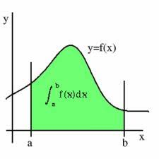
FDP
¿Por qué pierde significado hablar de p(x=c) si a<c<b?
Observemos que el área bajo la curva corresponde a un punto en particular del eje x

Slide 55
Frecuencia de Distribución Acumulada
Veamos con un ejemplo su uso,
Supongamos que X es una v.a. continua con f.d.p. dada por
C ( 4 x − 2 x² ) si 0 ≤ x ≤ 2
f ( x ) =
0 caso contrario
a) ¿Cuál es el valor de C?
b) Hallar P ( X > 1 )
c) Hallar la F.d.a. de X

Slide 56
Frecuencia de Distribución Acumulada
se debe cumplir que
1=∫_{-∞}∞ f ( x ) dx
∫_{-∞}∞ f ( x ) dx=∫_{-∞}⁰ 0 dx + ∫₀² C (4 x − 2 x²) dx + ∫₂∞ 0 dx
=C . 8/3 = 1 => C=3/8

Slide 57
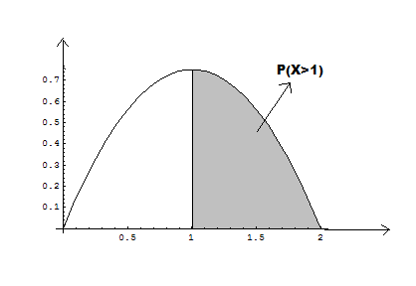
Seguimos con el ejemplo
Para calcular la probabilidad que X sea mayor que 1, planteamos
P(X>1)= ∫₁∞ 3/8(4 x − 2 x²) dx= 1/2

Slide 58
Variables aleatorias continuas importantes
Distribución normal o gaussiana
Se llama distribución normal, distribución de Gauss, distribución gaussiana o distribución de Laplace-Gauss, a una de las distribuciones de probabilidad de variable continua que con más frecuencia estadística aparece.

Slide 59
Fenómenos muy normales
Caracteres morfológicos de individuos de una especie. Por ejemplo: tallas, pesos, envergaduras, diámetros, perímetros
Caracteres fisiológicos, por ejemplo: efecto de una misma dosis de un fármaco, o de una misma cantidad de abono.
Caracteres sociológicos, por ejemplo: cociente intelectual, grado de adaptación a un medio.
Errores cometidos al medir ciertas magnitudes.
Valores estadísticos muestrales, por ejemplo: la media.
Otras distribuciones como la binomial o la Poisson son aproximaciones normales.
Y en general cualquier característica que se obtenga como suma de mucho factores.

Slide 60
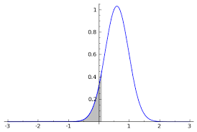
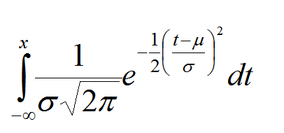
Gráfica de una distribución normal
Características
Es una distribución que tiene forma de campana, es simétrica y puede tomar valores entre menos infinito y más infinito
Media, mediana y moda son iguales
Es simétrica
Presenta como asíntota el eje de abscisas al que se va aproximando sin llegar a cortarse
Presenta puntos de inflexión en los puntos de abscisas μ +σ y μ-σ, dondecambiade concavidad (lo que determina que cuánto mayor sea σ más achatada sea la curva)
fdp=

Slide 61
Los parámetros de la normal
Cuando μ varía la gráfica de la función se traslada, es un parámetro de posición.
Cuando σ aumenta, la gráfica se “achata”, cuando σ disminuye la gráfica se hace más “puntiaguda”,
se dice que es un parámetro de escala.
σμ
¿Quienes son μ y σ?
μ es la media mas conocida como promedio
σ es la desviación típica

Slide 62
Normal estándar
En las familias representadas por las distribuciones normales ocupa un lugar especial la distribución que tiene de media cero (μ= 0) y por desviación típica la unidad (σ= 1). Esta distribución se llama la distribución normal estándar, o reducida.
Recordemos las frecuencias acumuladas de una variable aleatoria continua, como calculamos la probabilidad
la fda de una normal se anota como ϕ(x) = P (X < = x)
P(X<a)
P(a<X<b)
P(X<b)
y por simetría
P(X>2)=1-P(X<2)=1- ϕ(2)
Ej P(X<2)=ϕ(2)

Slide 63

Normal estándar y cálculo fda
¿Cómo calculamos la fda?
Calculábamos el área bajo la curva de su fdp. Aquí su fdp empieza a complicarse un poco y la integral de esa ecuacion sólo se resuelve numéricamente!
Pero a no desesperar!
Esto ya está hecho, existen tablas de la función de distribución acumulada de la normal estándar para valores de x que oscilan en general entre -4 y 4, pues para valores de x menores que -4, Pb( x ) 0 , y para valores de x mayores que 4, ( x ) 1

Slide 64
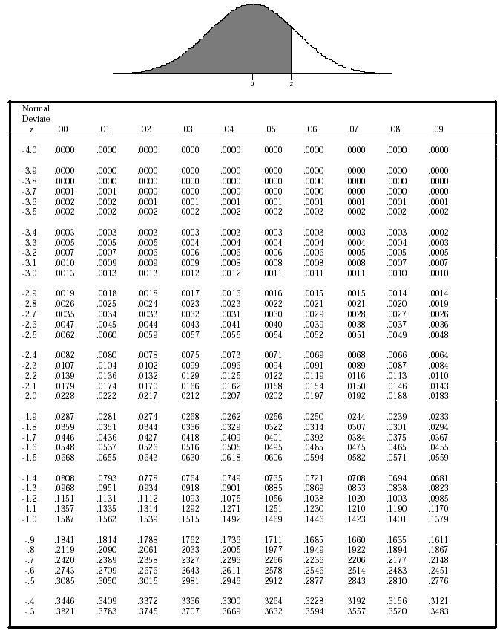
Tabla de Fda de la normal estandarizada

Slide 65
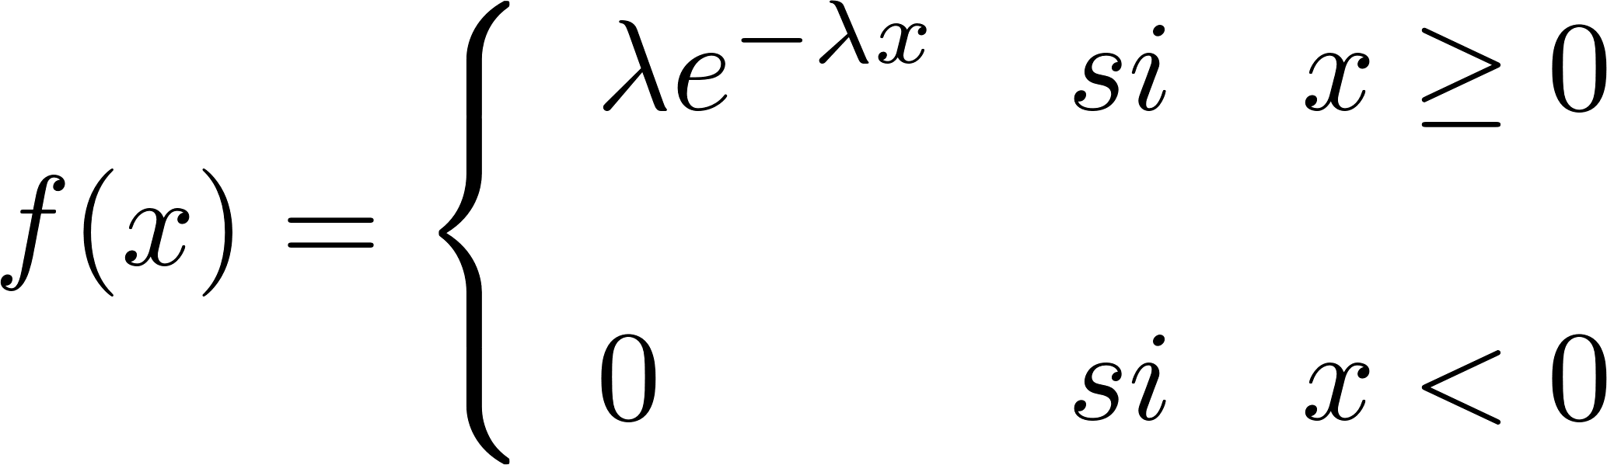
Distribución exponencial
Sea X una v.a. continua. Se dice que tiene distribución exponencial con parámetro λ si su f.d.p. es de la forma

Slide 66
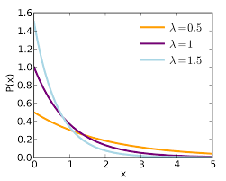
Características
La distribución exponencial se utiliza algunas veces para modelar el tiempo que transcurre antes de que ocurra un evento. A menudo se lo llama tiempo de espera.
Notación: X ~ Exp ( λ )

Slide 67
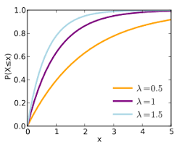
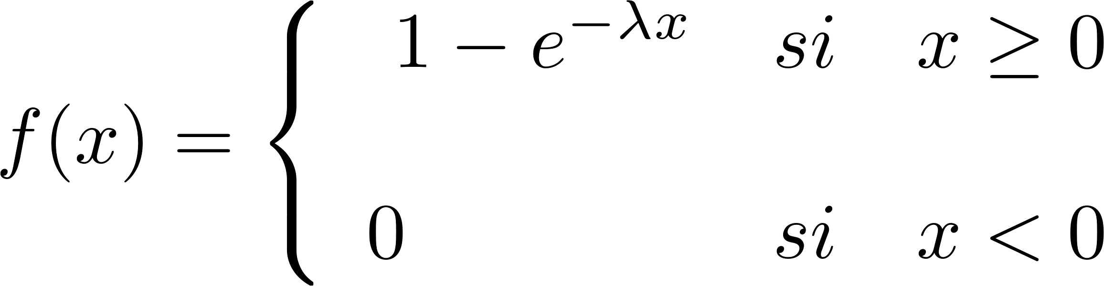
Fda de la exponencial
Recordemos que la acumulada es el área bajo la curva de la fdp, analíticamente el resultado de la integral.

Slide 68
Ejemplo
Supongamos que el tiempo, en segundos, de respuesta en cierta terminal de computadora en línea (es decir el tiempo transcurrido entre el fin de la consulta del usuario y el principio de la respuesta del sistema a esa consulta) se puede considerar como una variable aleatoria con distribución exponencial con parámetro λ= 0,2 . Calcular
a) la probabilidad de que el tiempo de respuesta sea a lo sumo 10 segundos.
b) la probabilidad de que el tiempo de respuesta esté entre 5 y 10 segundos.

Slide 69
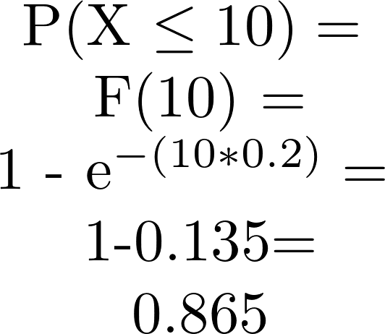
Solución
Sea X la v.a. entonces X ~ Exp (0.2)

Slide 70
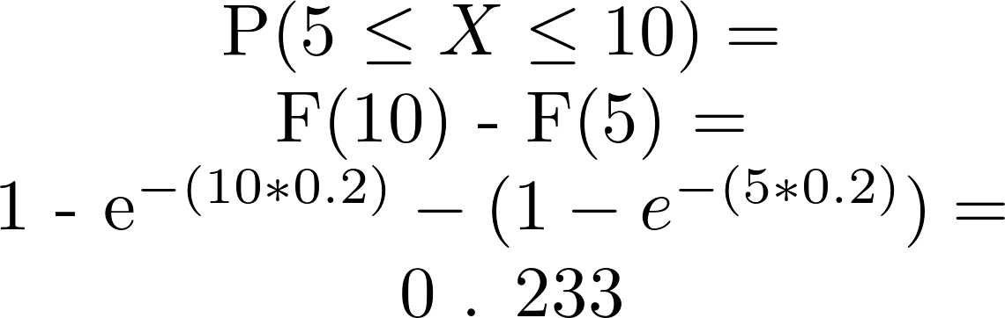
Solución
b)

Slide 71
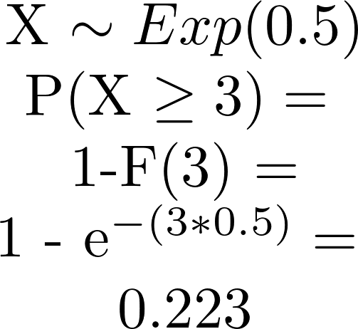
La falta de memoria de la exponencial
Propiedad falta de memoria La distribución exponencial tiene una propiedad conocida como falta de memoria, que se muestra en el siguiente ejemplo:
El tiempo de vida, en años, de un circuito integrado particular tiene una distribución exponencial con parámetro 0.5. Encuentre la probabilidad de que el circuito dure más de tres años

Slide 72
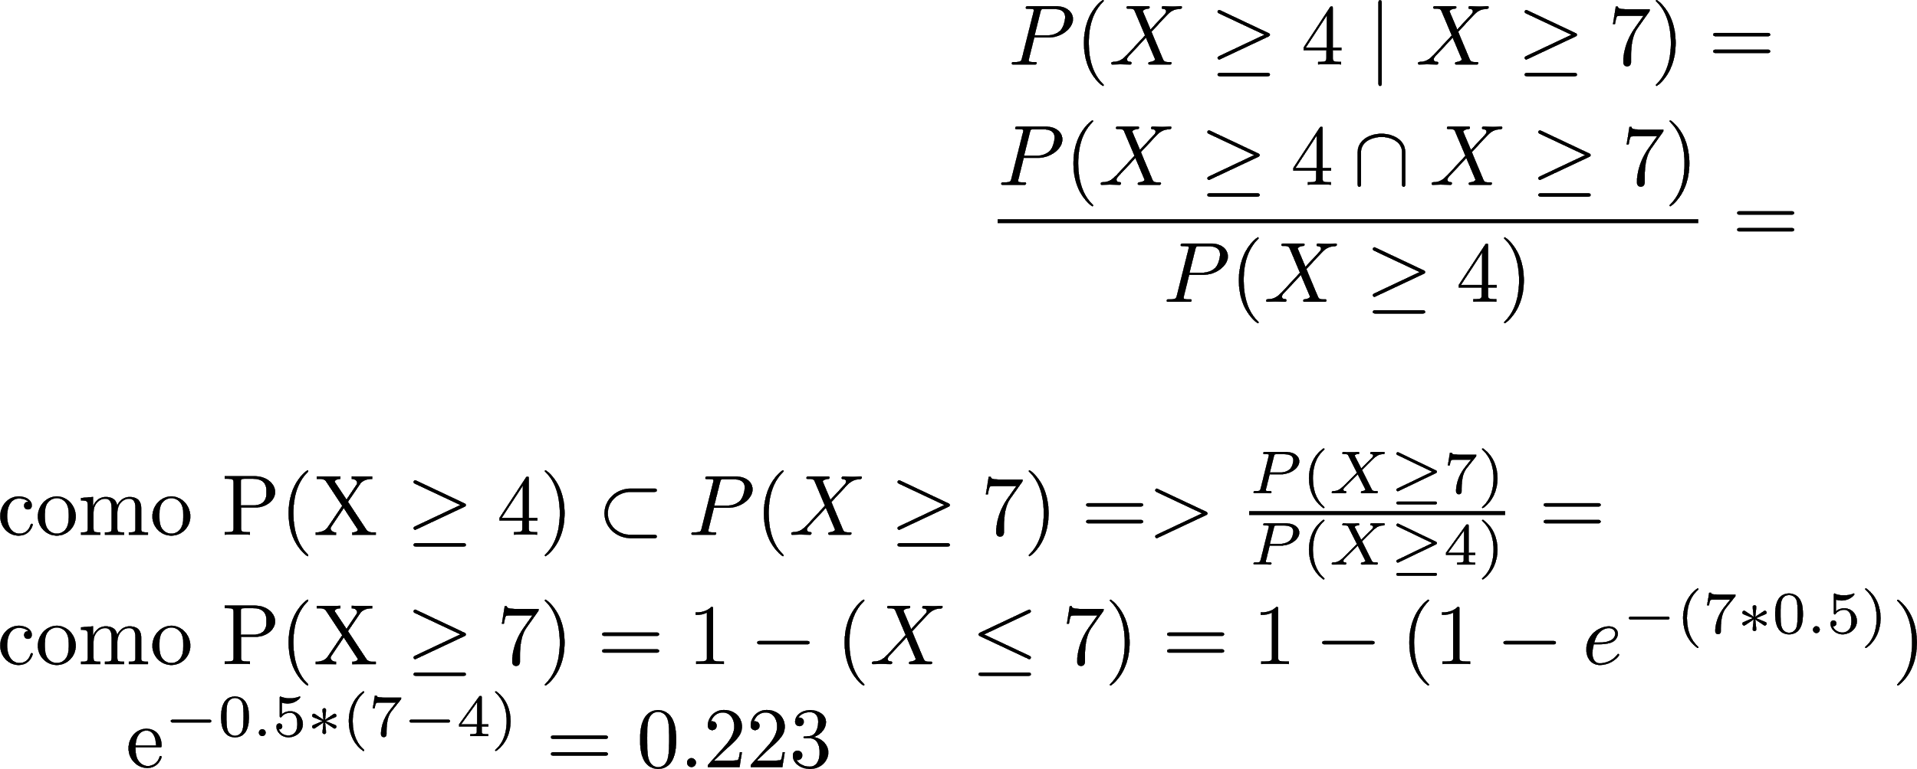
Ejemplo de la propiedad falta de memoria
Supongamos ahora que actualmente un circuito tiene cuatro años y aún funciona. Se quiere hallar la probabilidad de que funcione tres años más.
Por lo tanto planteamos una probabilidad condicional
idem para P(X>=4)

Slide 73
Observaciones
En general, la probabilidad que se tenga que esperar t unidades adicionales, dado que ya se han esperado s unidades, es la misma que la probabilidad de que se tenga que esperar t unidades desde el inicio.
La distribución exponencial no “recuerda” cuánto tiempo se ha esperado. En particular, si el tiempo de vida de un componente sigue una distribución exponencial, entonces la
probabilidad de que un componente que tiene s unidades de tiempo dure t unidades de tiempo adicionales es la misma que la probabilidad de que un componente nuevo dure t unidades de tiempo. En otras palabras, un componente cuyo tiempo de vida siga una distribución exponencial no muestra ningún síntoma de los años o del uso.

Slide 74
Conclusiones
A lo largo de la clase 1 nos enfocamos en estudiar con profundidad los conceptos asociados a la probabilidad. en función de esto podemos resumir los siguientes conceptos:
Probabilidad Clásica: Si un suceso puede ocurrir de N maneras mutuamente excluyentes e igualmente probables, y m de ellas poseen una característica A “estimando” el valor de una probabilidad desconocida por medio de un estudio de la conducta de las frecuencias relativas del hecho o suceso correspondiente.
Se refiere a la probabilidad de ocurrencia de un suceso basado en la experiencia previa, la opinión personal o la intuición del individuo. En este caso después de estudiar la información disponible, se asigna un valor de probabilidad a los sucesos basado en el grado de creencia de que el suceso pueda ocurrir
es muy importante reconocer cual es el suceso que queremos observar y si tiene dependencia de otros que influyan en su resultado
las distribuciones de la variables aleatorias nos permiten predecir ciertos comportamientos de la situación que estemos analizando
los gráficos de estas distribuciones nos ayudan a comunicar de manera más clara el resultado de nuestro análisis

Slide 75
¿Dudas?

